Slide 1
企业信息公示操作指南
宁夏回族自治区市场监督管理厅
2019.3

Slide 2
目录
1
国家企业信用信息公示系统(宁夏)进入途径
2
联络员备案及变更
3
年度报告填写
4
其他自行公告信息填报
5
业务电话查看

Slide 3
1.国家企业信用信息公示系统(宁夏)进入途径
进入国家企业信用信息公示系统(宁夏)，有以下三种途径：
1.1路径一：通过宁夏回族自治区市场监督管理厅官网进入
1.2路径二：直接百度搜索国家企业信息信息公示系统进入
1.3路径三：通过“宁夏市场监管助企行”微信公众号进入

Slide 4
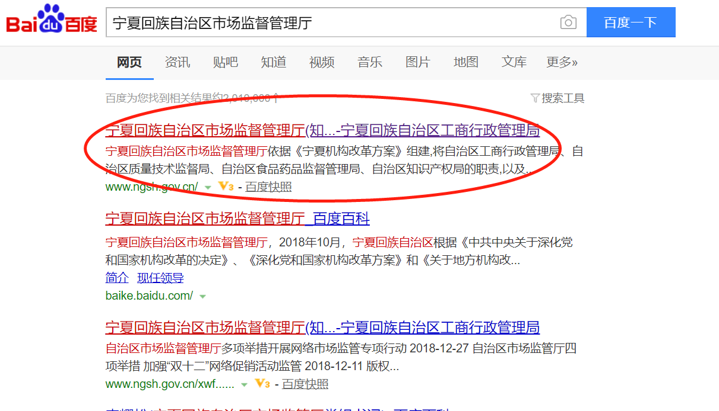
1.1 路径一

Slide 5
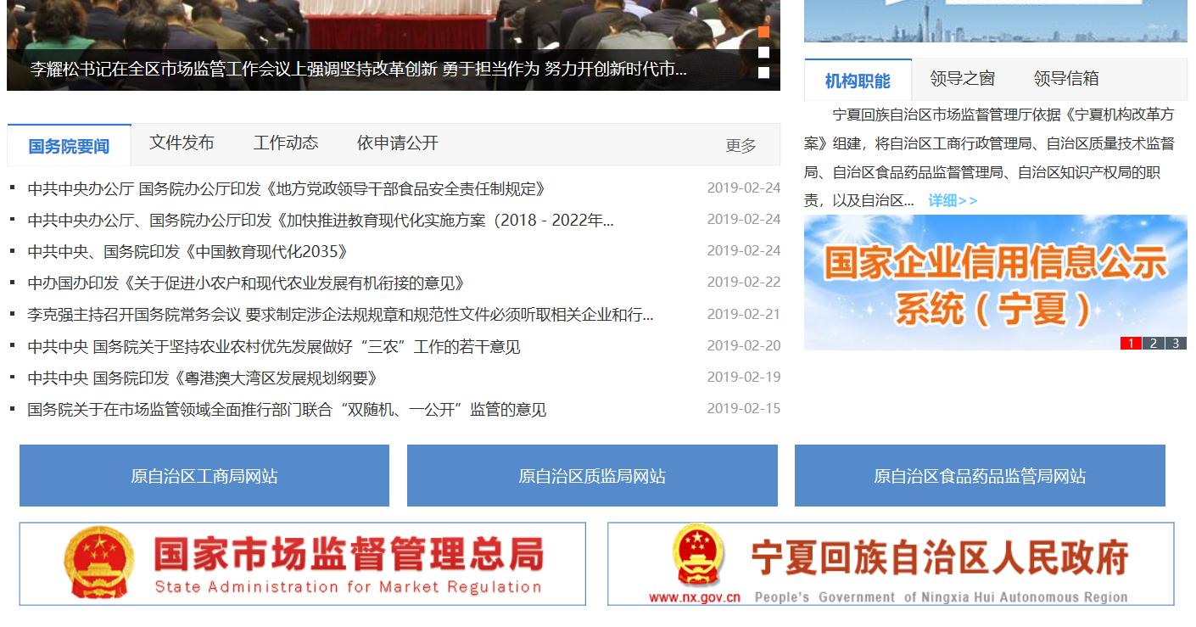
1.1 路径一

Slide 6
1.1 路径一

Slide 7
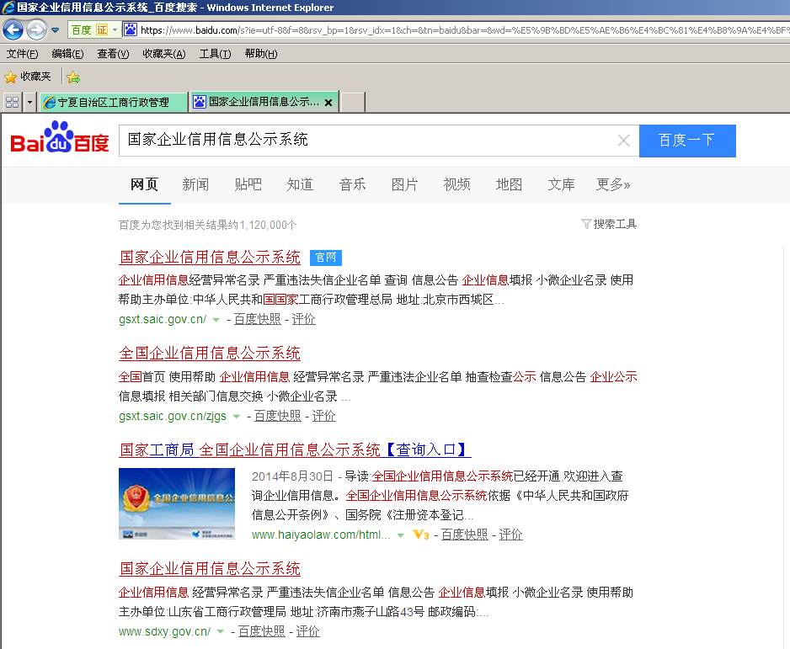
1.2 路径二

Slide 8
1.2 路径二
点击右上角导航，选择宁夏

Slide 9
1.2 路径二

Slide 10
1.3 路径三

Slide 11
2.联络员备案及变更
2.1 联络员备案
首次登录时，需要在网上注册联络员信息。
2.2 联络员变更
联络员发生变化时，可在网上变更联络员登录信息。

Slide 12
2.1 联络员备案
点击企业信息填报进入到联络员登录页面

Slide 13
2.1 联络员备案
点击企业联络员注册

Slide 14
2.1 联络员备案
填写信息后，点击保存，即可完成联络员申报

Slide 15
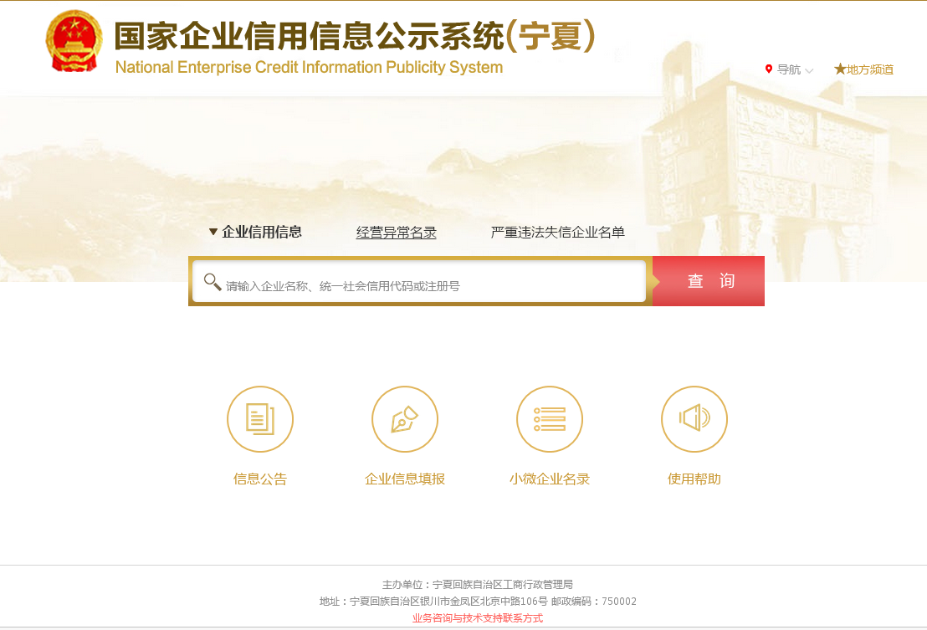
2.1 联络员变更
点击企业信息填报进入到联络员登录页面

Slide 16
2.2 联络员变更
点击企业联络员变更

Slide 17
2.2 联络员变更
填写完成后，点击保存，即可完成联络员变更

Slide 18
3. 年度报告填写
说明：
1.每年年报时间为：1月1日~6月30日，年报时间内，可上报上一年度的年度报告。

Slide 19
3. 年度报告填写
3. 1 年度报告填写操作步骤
3. 2 年度报告提交后如何修改
3.3 年度报告提交后查看是否提交成功
3. 4 如何打印年度报告

Slide 20
3. 1 年度报告填写操作步骤
点击企业信息填报进入到联络员登录页面

Slide 21
3. 1 年度报告填写操作步骤

Slide 22
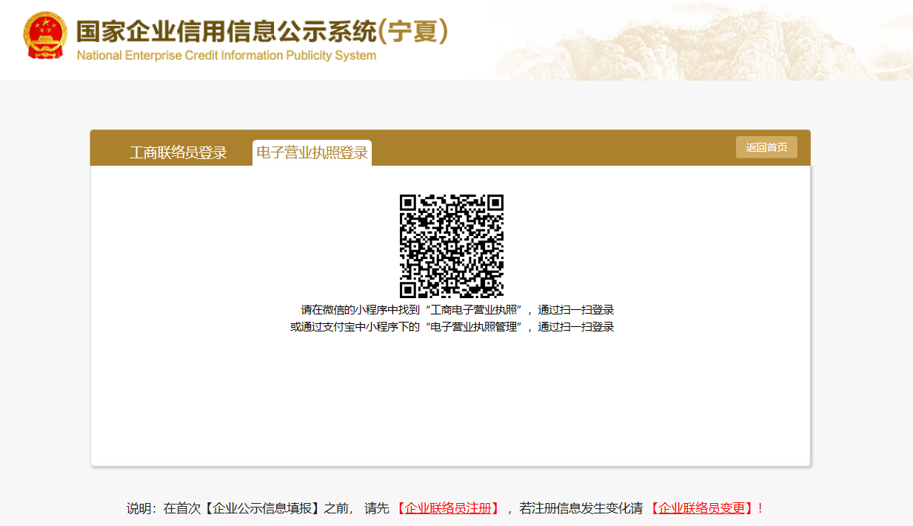
3. 1 年度报告填写操作步骤
也可通过电子营业执照扫码登录，
扫码前需先在小程序中下载

Slide 23
3. 1 年度报告填写操作步骤
电子营业执照领取：微信小程序、支付宝小程序
法定代表人注册，授权使用

Slide 24
3. 1 年度报告填写操作步骤
点击年度报告填写，填写提交年报

Slide 25
3. 1 年度报告填写操作步骤
选择年报的年份，点击确认

Slide 26
3. 1 年度报告填写操作步骤
下拉右边滑动条，勾选已阅，然后点击确认

Slide 27
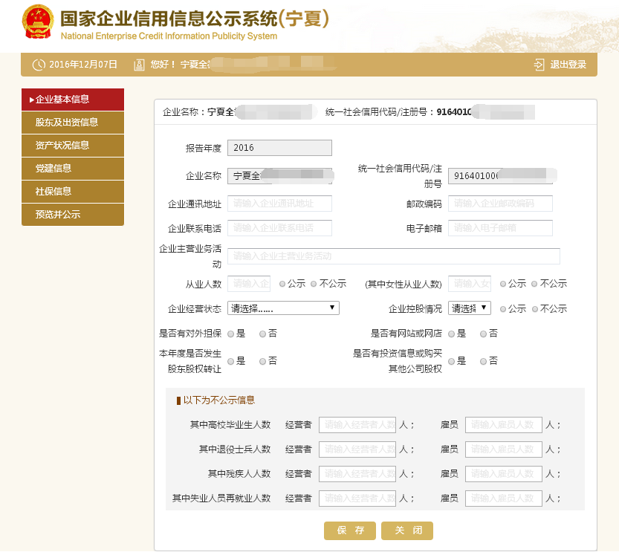
3. 1年度报告填写操作步骤—企业基本信息
基本信息新增项：企业主营业务活动、女性从业人数、企业控股情况
企业基本信息中的这几项勾选，会影响左边菜单页的填写

Slide 28
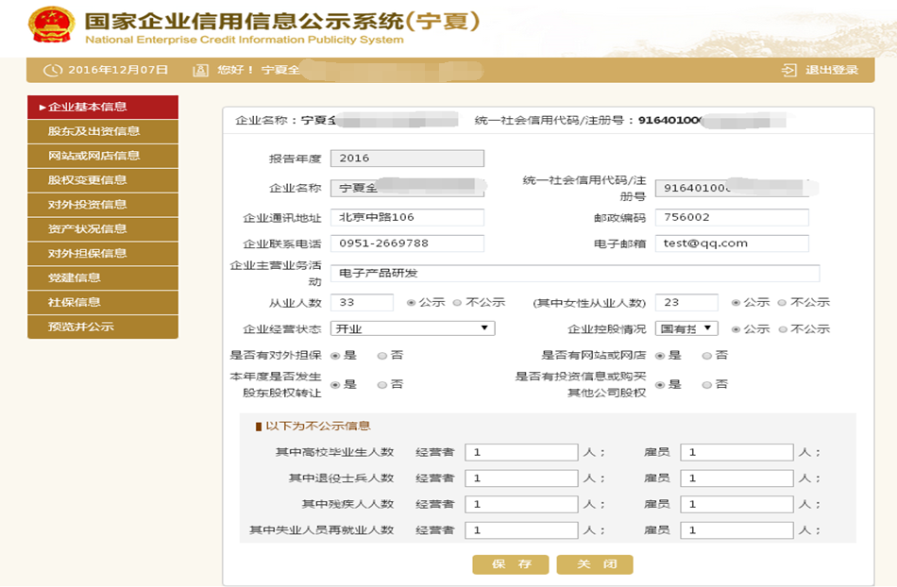
3. 1 年度报告填写操作步骤—企业基本信息
基本信息全部勾选“是”，左边增加了菜单页，如果是勾选否，左边菜单页不会增加

Slide 29
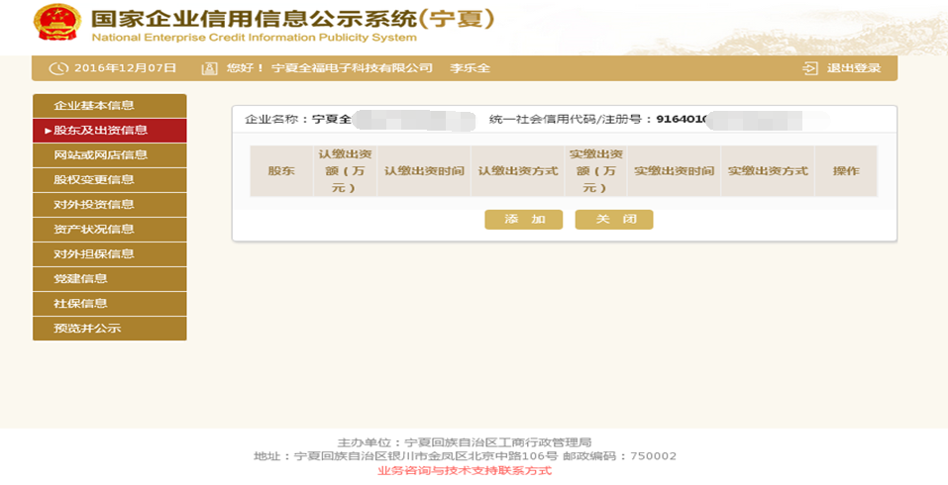
3. 1 年度报告填写操作步骤—股东及出资信息
说明：这里填写的股东出资信息，是截止到年报年度当前的12月31日，最终的股东出资情况。不是截止填写年报时的股东出资情况。
点击添加，添加股东信息

Slide 30
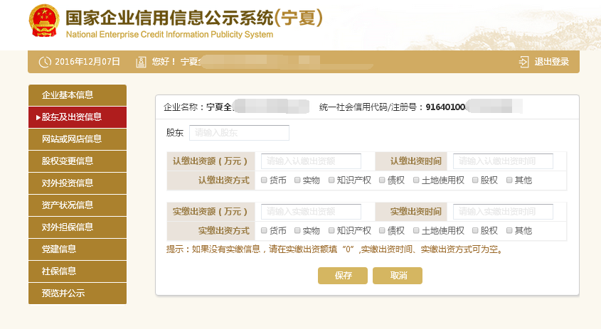
3. 1 年度报告填写操作步骤—股东及出资信息
信息填写完成后，点击保存

Slide 31
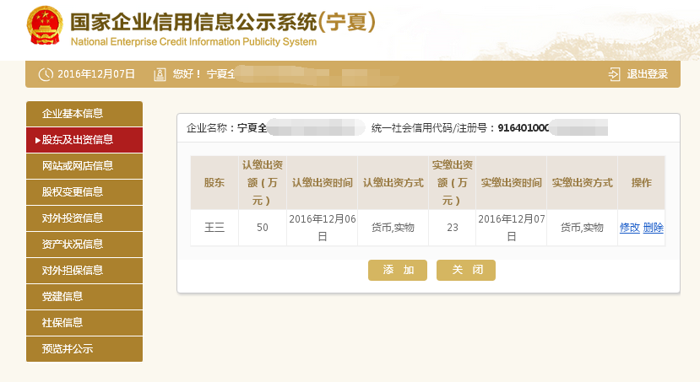
3. 1 年度报告填写操作步骤—股东及出资信息
添加完后的股东信息，可以修改，也可以删除。

Slide 32
3. 1 年度报告填写操作步骤—网站或网店信息
点击添加

Slide 33
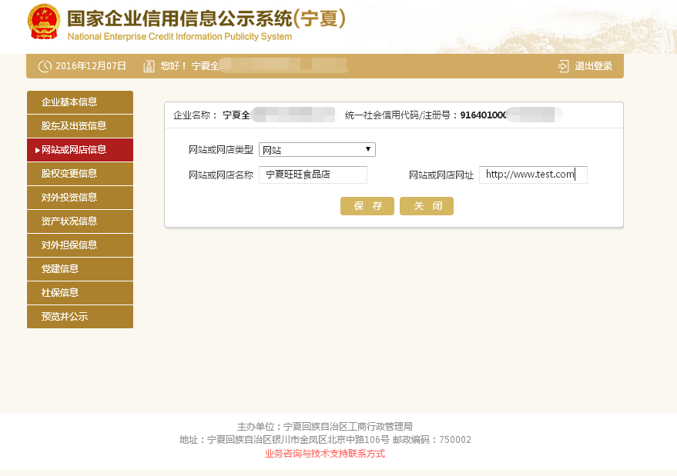
3. 1 年度报告填写操作步骤—网站或网店信息
填写信息后，点击保存

Slide 34
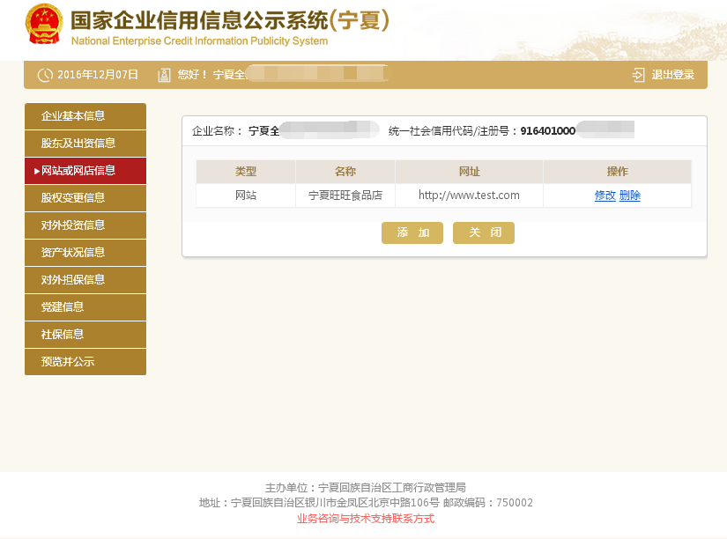
3. 1 年度报告填写操作步骤—网站或网店信息
添加的网址信息可以修改、删除

Slide 35
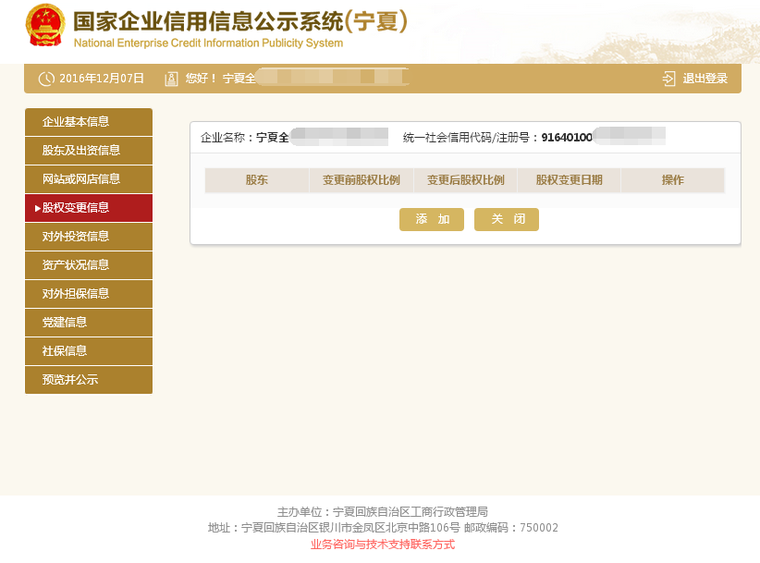
3. 1 年度报告填写操作步骤—股权变更信息
说明：这里填写的股权变更信息，是截止到年报年度当前的12月31日，发生的股权变更信息。不是截止填写年报时的发生变更的股权变更信息。
点击添加

Slide 36
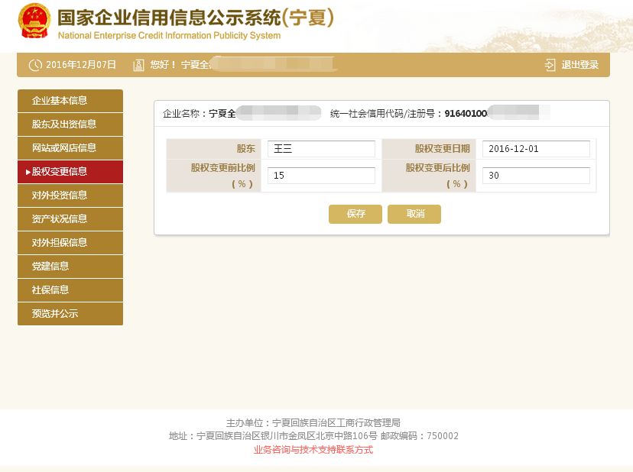
3. 1 年度报告填写操作步骤—股权变更信息
填写完成后，点击保存

Slide 37
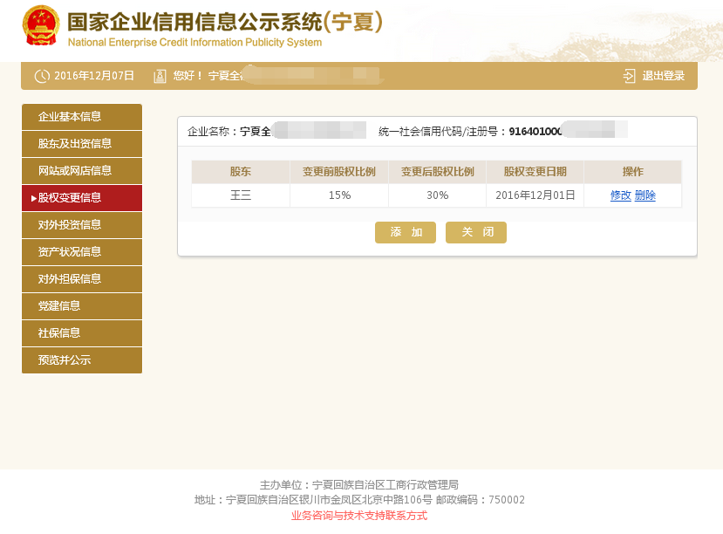
3. 1 年度报告填写操作步骤—股权变更信息
添加的股权变更信息可以修改，也可以删除

Slide 38
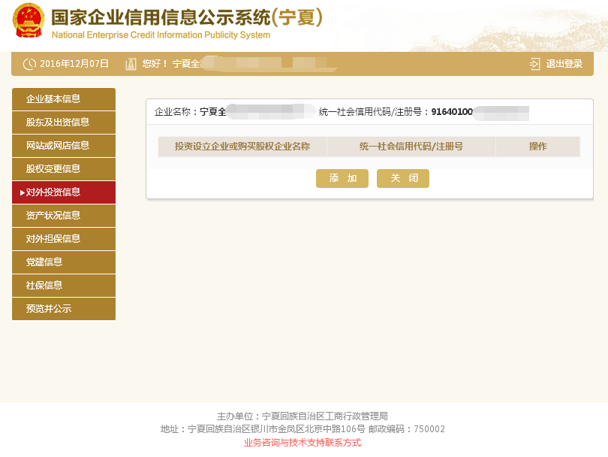
3. 1 年度报告填写操作步骤—对外投资信息
点击添加

Slide 39
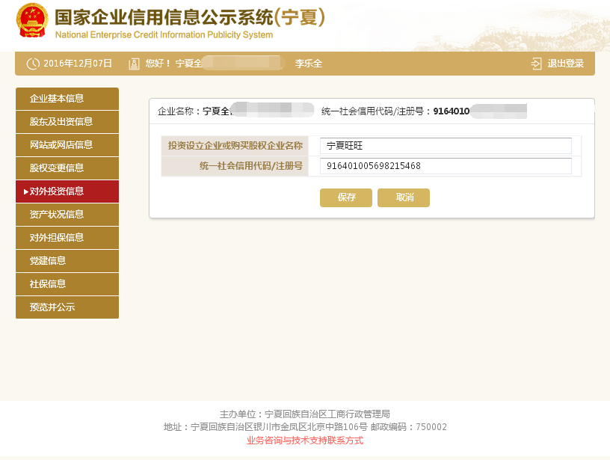
3. 1 年度报告填写操作步骤—对外投资信息
填写信息后点击保存

Slide 40
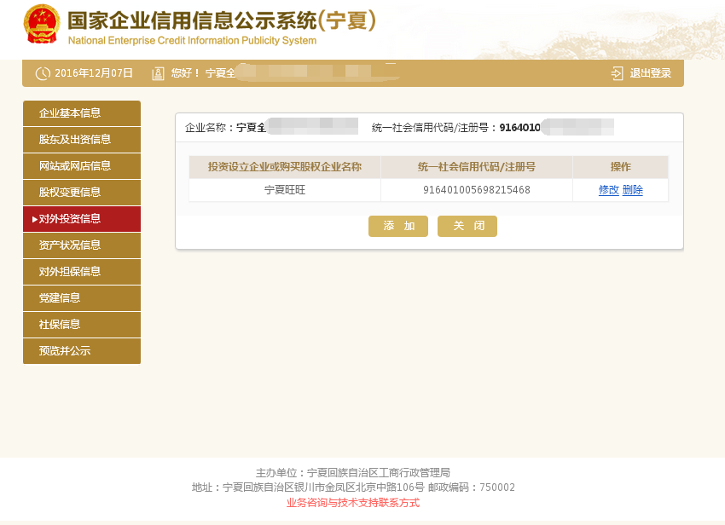
3. 1 年度报告填写操作步骤—对外投资信息
添加的信息，可以修改、删除

Slide 41
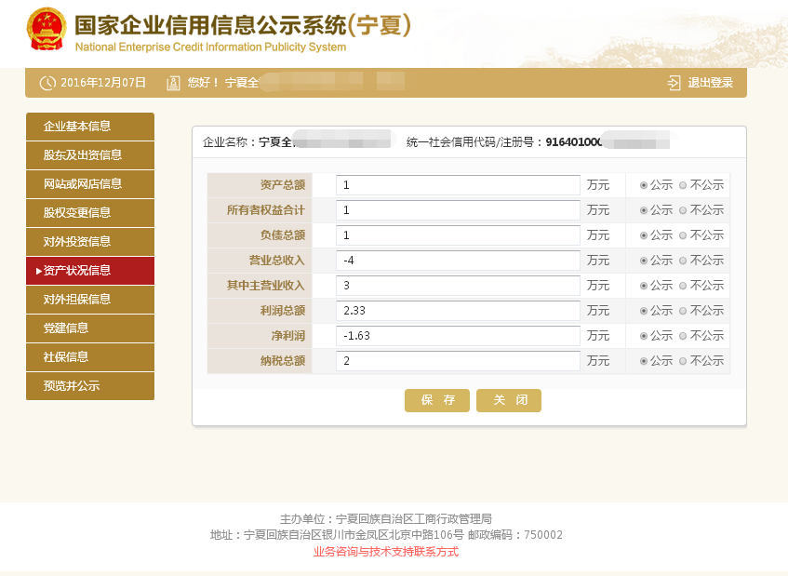
3. 1 年度报告填写操作步骤—资产状况信息
填写后，点击保存

Slide 42
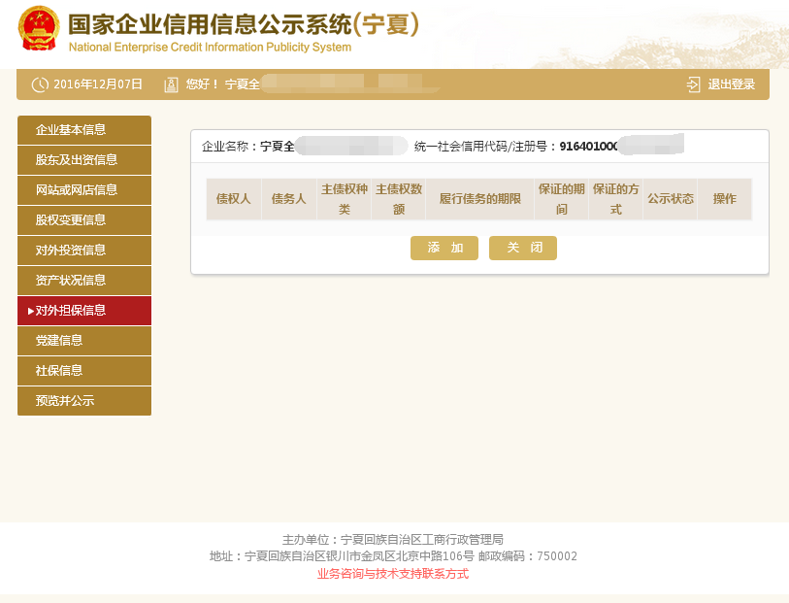
3. 1 年度报告填写操作步骤—对外担保信息
填写后，点击保存

Slide 43
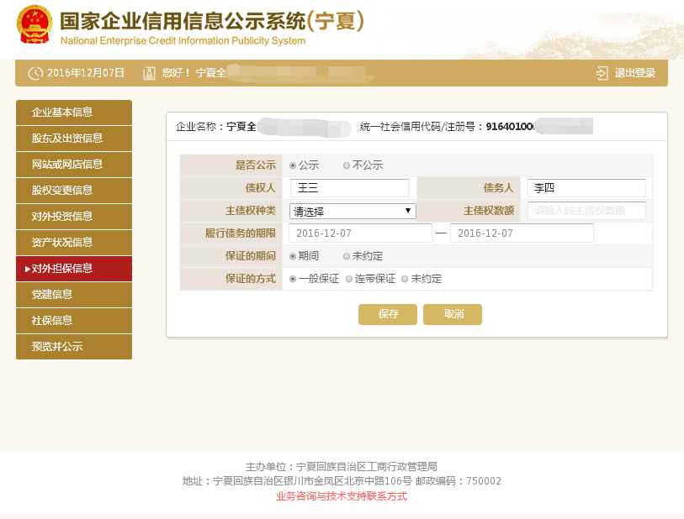
3. 1 年度报告填写操作步骤—对外担保信息
填写后，点击保存

Slide 44
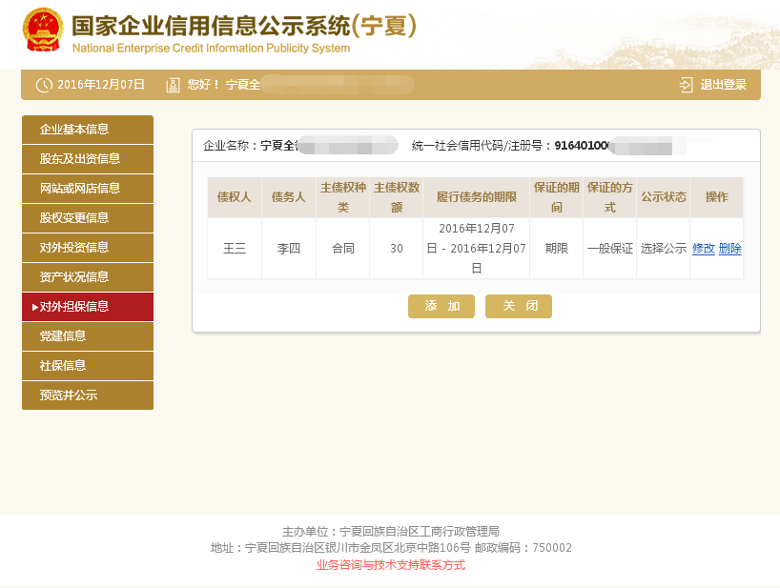
3. 1 年度报告填写操作步骤—对外担保信息
填写的对外担保信息可以修改、删除

Slide 45
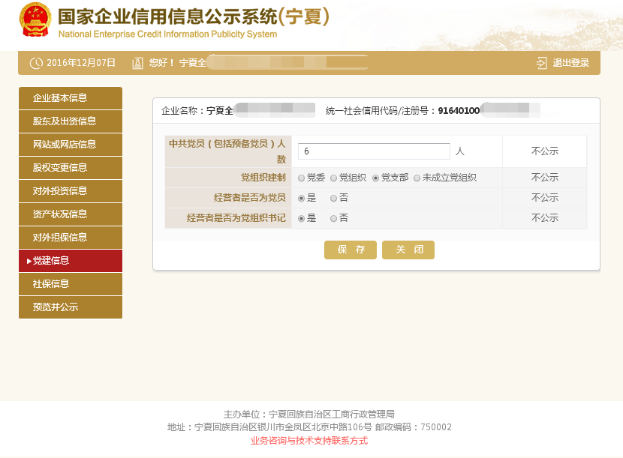
3. 1 年度报告填写操作步骤—党建信息
说明：100人以上才能成立党委；50~100人之间才能成立党组织；3~50人之间才能成立党支部。勾选党组织建制时注意。
填写信息后，点击保存

Slide 46
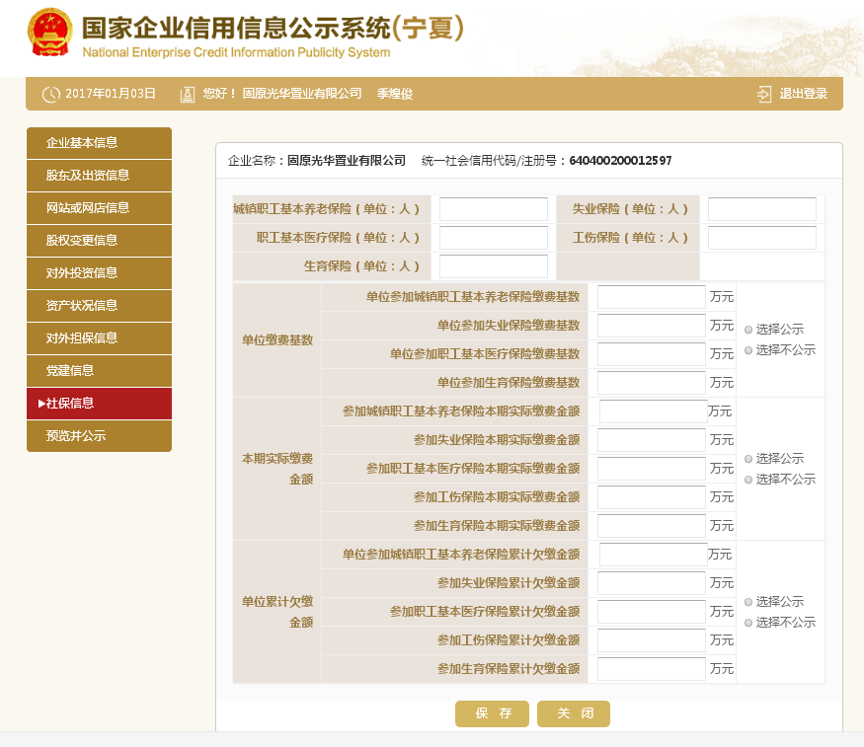
3. 1 年度报告填写操作步骤—社保信息
年报新增项
填写信息后，点击保存

Slide 47
3. 1 年度报告填写操作步骤—报关信息
为贯彻党中央、国务院关于推进“放管服”改革部署和国务院简政放权工作要求，进一步减轻企业负担，强化信用监管，优化营商环境，自2017年度年报起实施工商、海关“多报合一”改革，在企业年报中新增海关年报事项。
海关咨询电话：12360

Slide 48
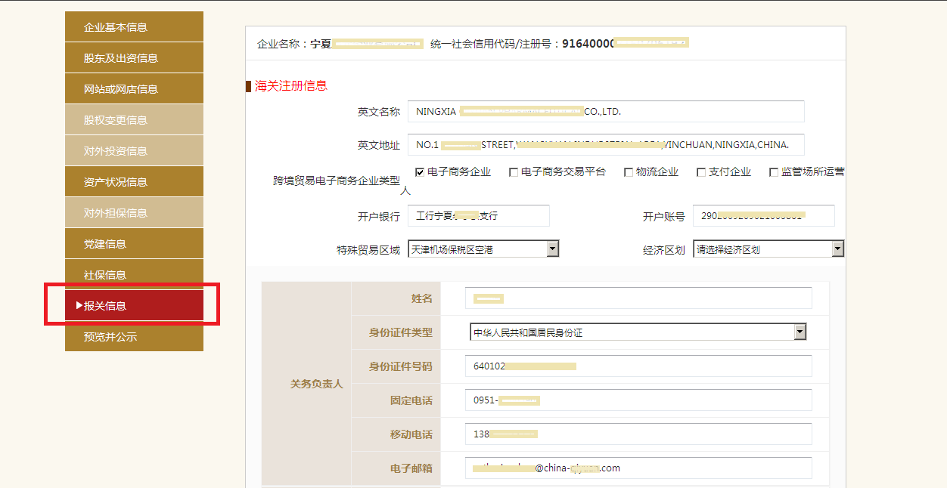
3. 1 年度报告填写操作步骤—报关信息
年报新增项

Slide 49
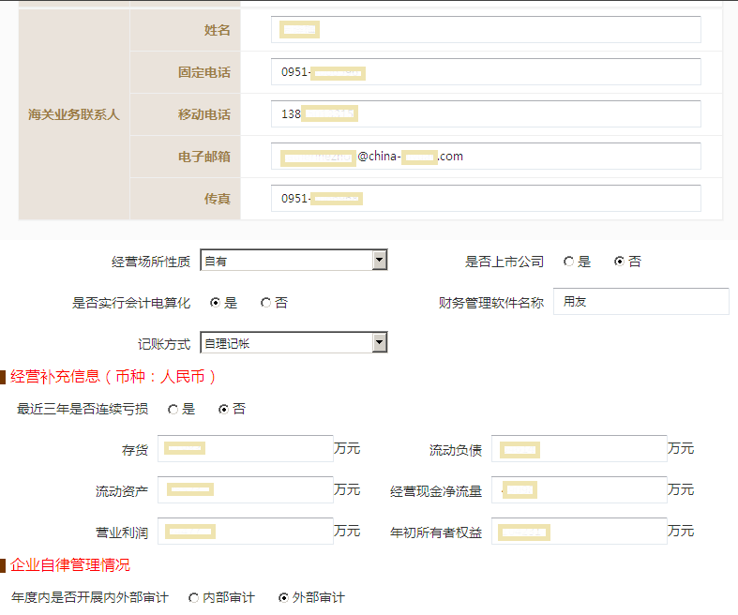
3. 1 年度报告填写操作步骤—报关信息

Slide 50
3. 1 年度报告填写操作步骤—报关信息
填写信息后，点击保存

Slide 51
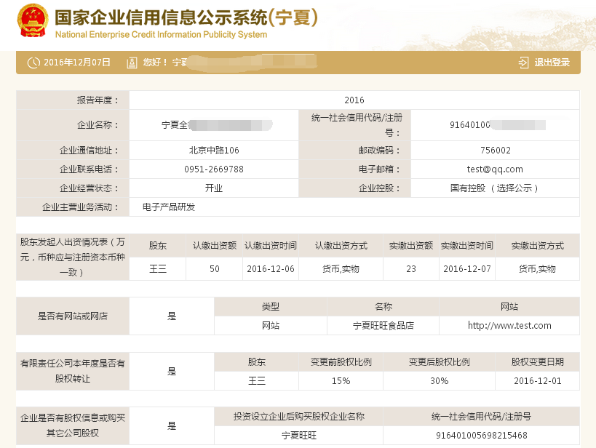
3. 1 年度报告填写操作步骤—预览并公示
在左侧菜单页点击预览并公示

Slide 52
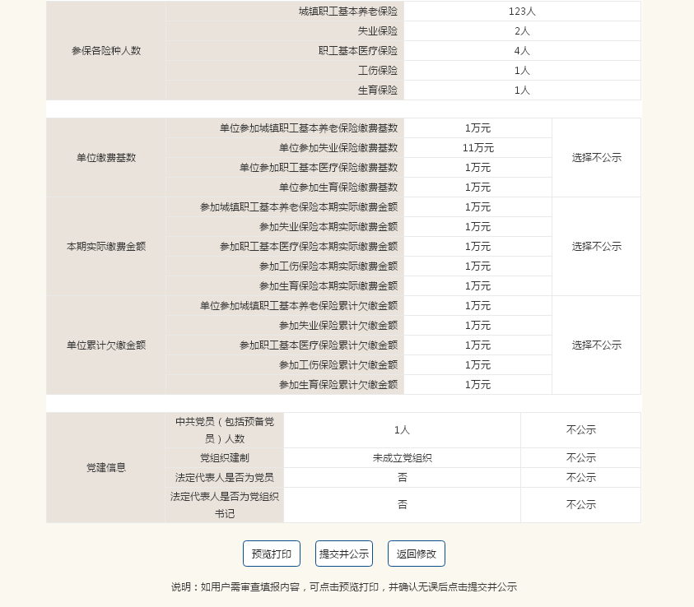
3. 1 年度报告填写操作步骤—预览并公示
点击预览打印，可以打印刚才填写的年报信息；
点击返回修改按钮，可回到年报填写的页面进行修改。

Slide 53
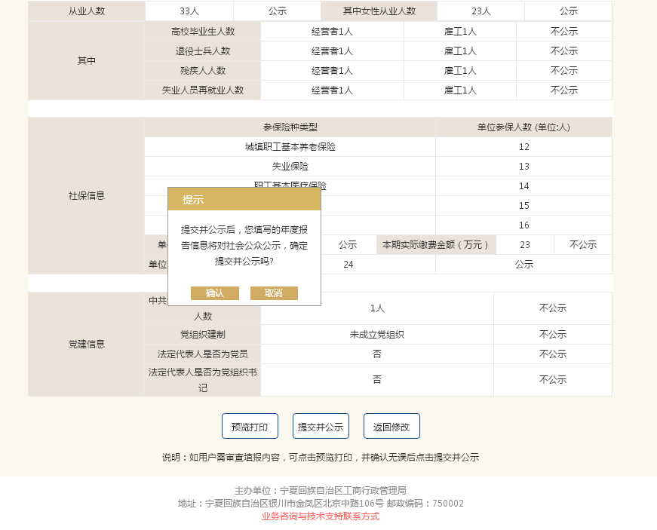
3. 1 年度报告填写操作步骤—预览并公示
在该页面核对填写信息，确认无误后，点击提交并公示，即可公示年报信息

Slide 54
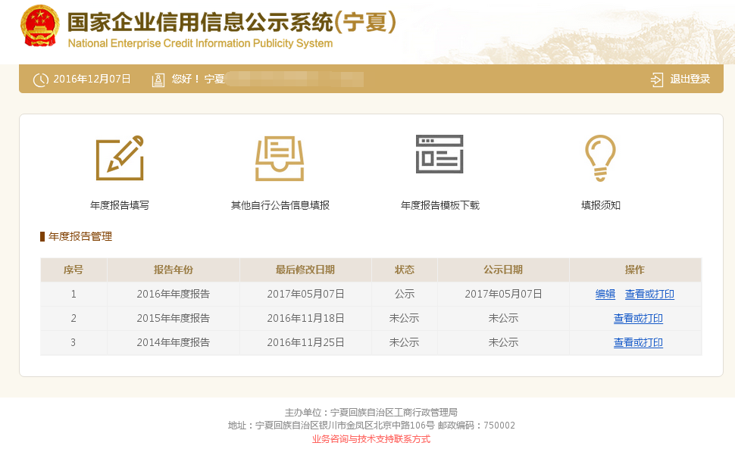
3. 2 年度报告提交后如何修改
在1月1号~6月30号之间，提交的年报，或者在异常名录的，可以点击编辑按钮进行修改。

Slide 55
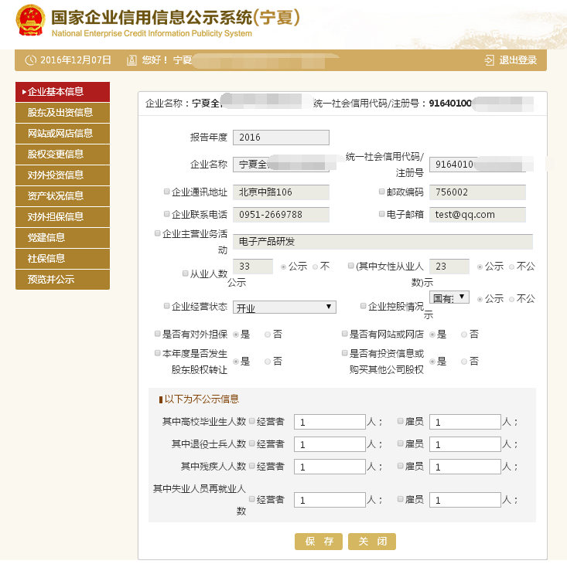
3. 2 年度报告提交后如何修改
先勾选要修改的项，方可编辑后面的输入框
修改完成后，点击保存

Slide 56
3. 3 年度报告提交后查看是否提交成功
提交年报后，到年报报告管理页面，查看填写年报的状态是否是“公示”

Slide 57
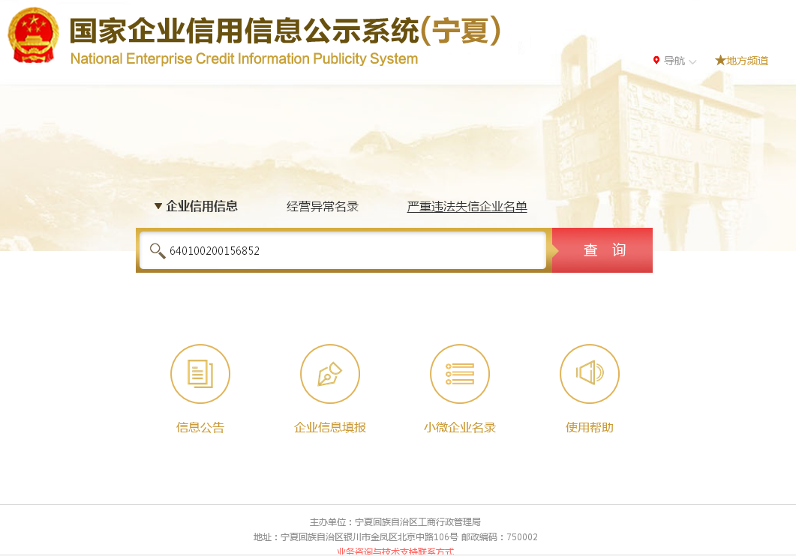
3. 3 年度报告提交后查看是否提交成功
在公示系统首页，输入企业注册号或者名称、后者统一代码查询

Slide 58
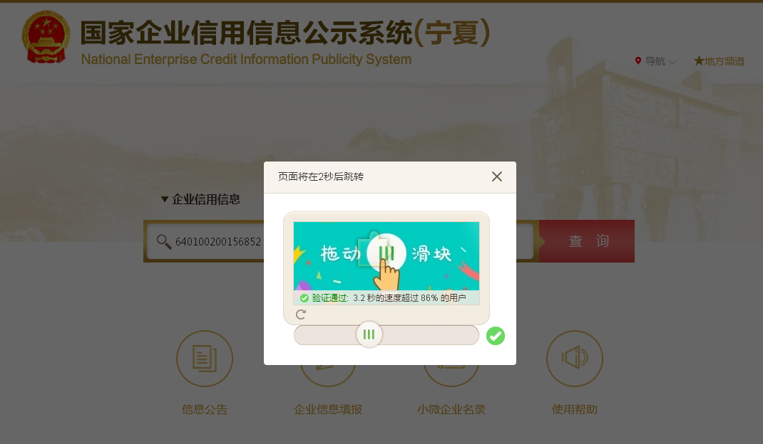
3. 3 年度报告提交后查看是否提交成功
拖动滑块到制定位置

Slide 59
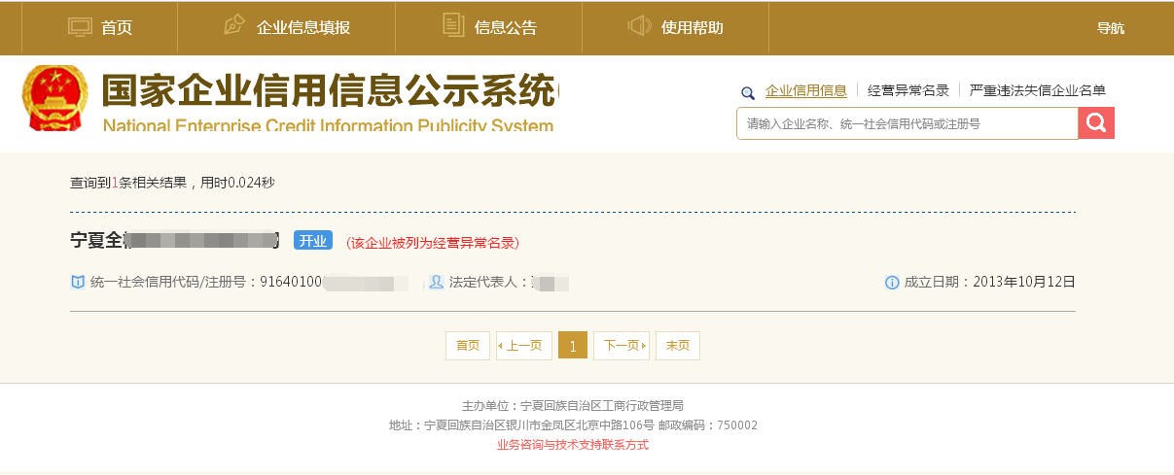
3. 3 年度报告提交后查看是否提交成功
点击企业名称进入详情页面

Slide 60
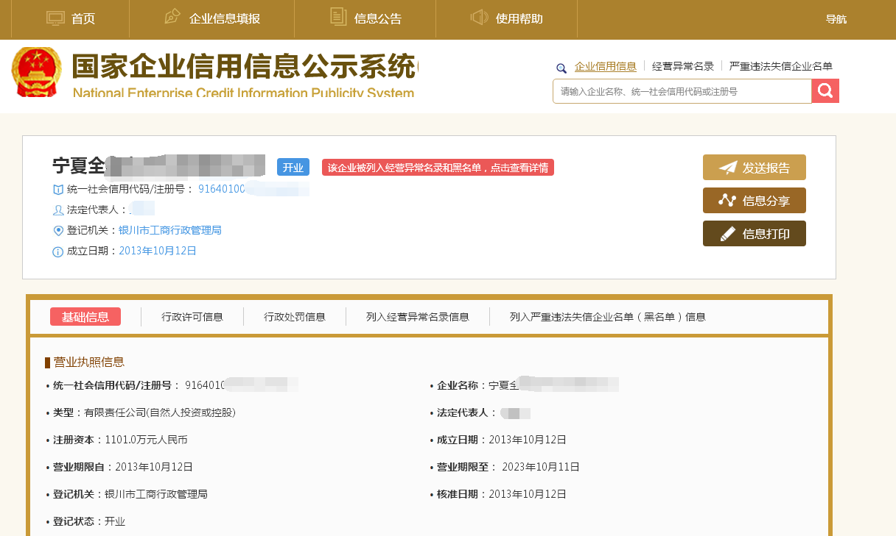
3. 3 年度报告提交后查看是否提交成功
下拉找到年报信息

Slide 61
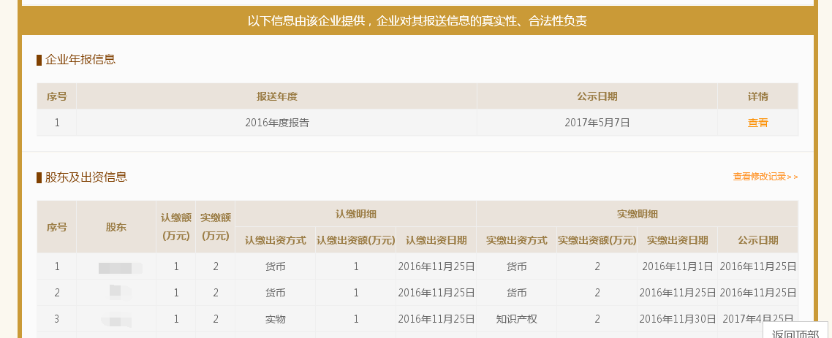
3. 3 年度报告提交后查看是否提交成功
在企业年报信息里，可以查看到提交的年报，就说明提交成功了

Slide 62
3. 4 如何打印年度报告
在年度报告管理页面中，点击对应要打印年报的查看或打印

Slide 63
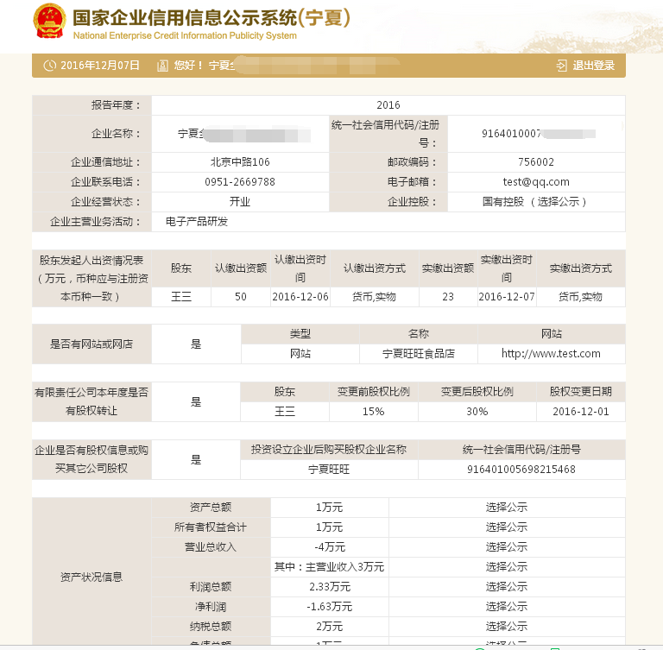
3. 4 如何打印年度报告
下拉滚动条，找到预览打印按钮

Slide 64
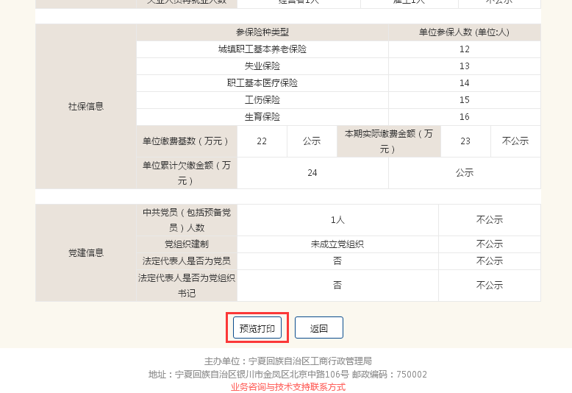
3. 4 如何打印年度报告
点击预览打印

Slide 65
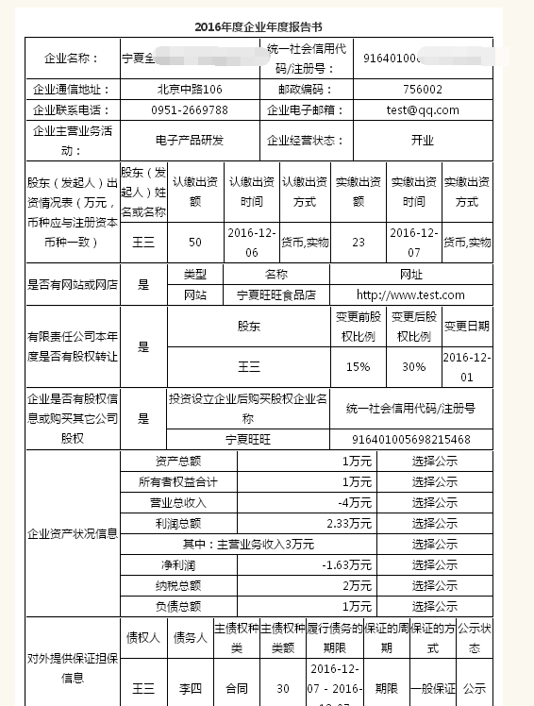
3. 4 如何打印年度报告
在该页面，点击打印即可

Slide 66
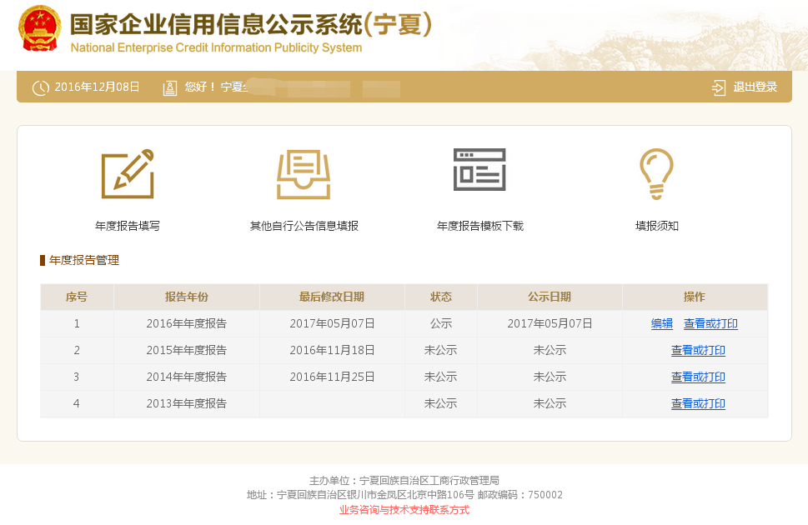
4. 其他自行公告信息填报
工商联络员登录进来后，点击其他自行公告信息填报

Slide 67
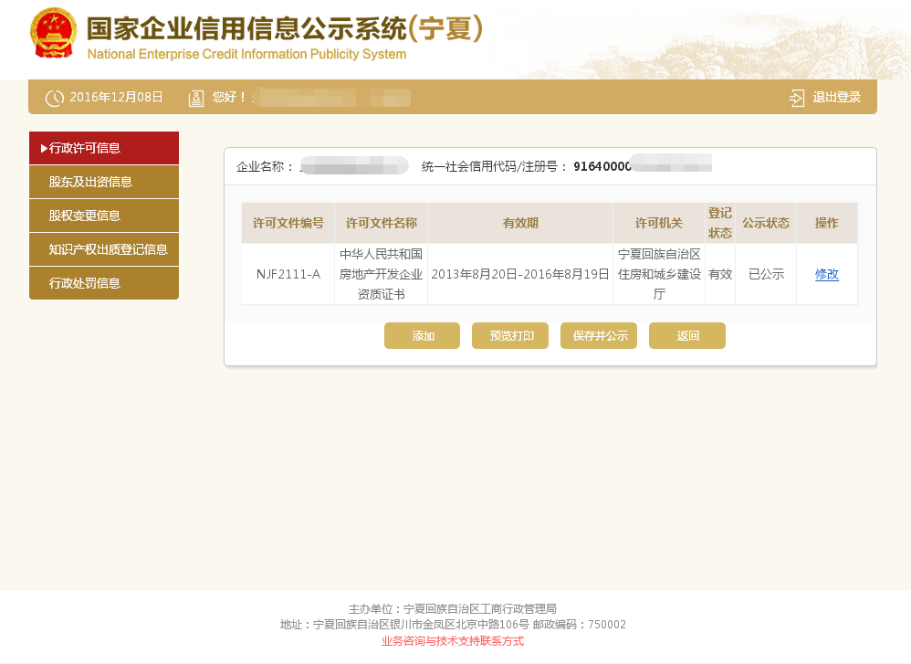
4. 其他自行公告信息填报
其他自行公告信息包括：行政许可、股东及出资信息、股权变更信息、知识产权出质登记信息、行政处罚信息

Slide 68
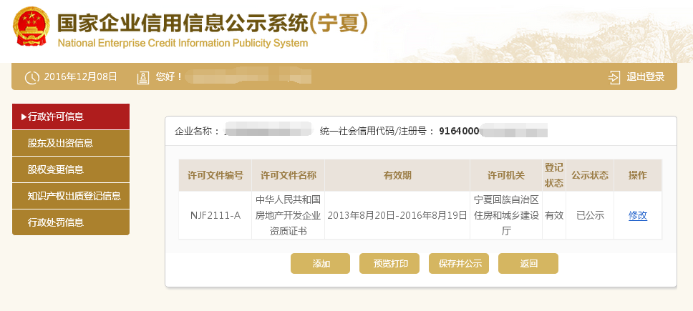
4. 其他自行公告信息填报—行政许可信息
点击添加

Slide 69
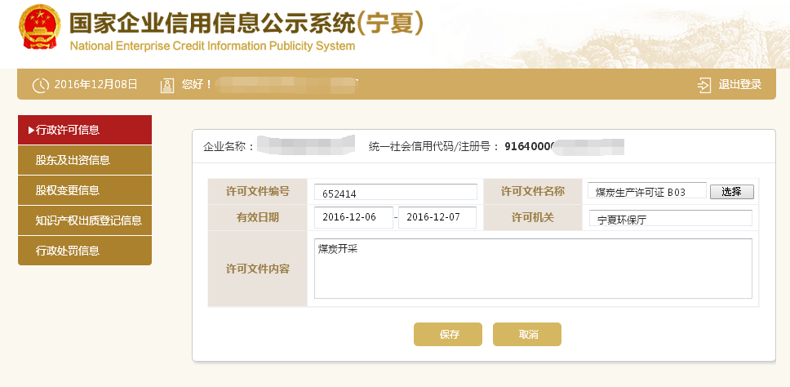
4. 其他自行公告信息填报—行政许可信息
许可文件名称只能点击右侧选择按钮进行选择

Slide 70
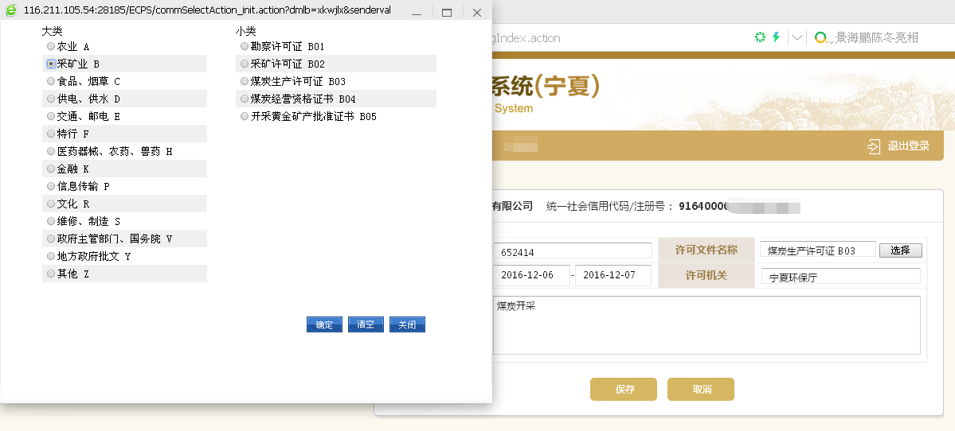
4. 其他自行公告信息填报—行政许可信息
选择许可文件名称时，先选择大类，再选择小类，然后点击确定

Slide 71
4. 其他自行公告信息填报—行政许可信息
全部填写完成后，点击保存

Slide 72
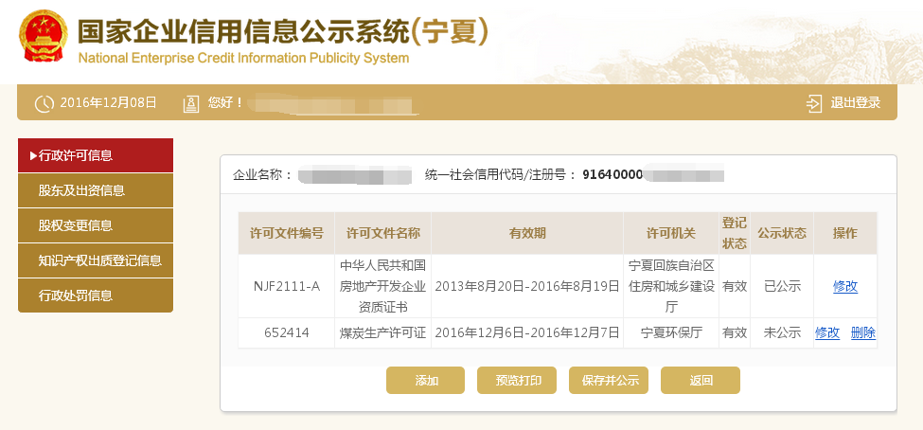
4. 其他自行公告信息填报—行政许可信息
行政许可文件，已公示的只能修改，未公示的可以修改可以删除

Slide 73
4. 其他自行公告信息填报—行政许可信息
添加完成后，点击保存并公示提交添加的行政许可信息

Slide 74
4. 其他自行公告信息填报—行政许可信息
添加完成后，点击保存并公示提交添加的行政许可信息

Slide 75
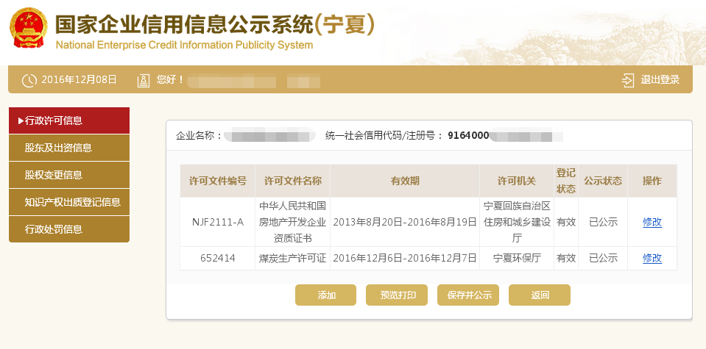
4. 其他自行公告信息填报—行政许可信息
点击保存并公示后，公示状态会变成公示

Slide 76
4. 其他自行公告信息填报—行政许可信息
添加的行政许可信息，可以预览并打印

Slide 77
4. 其他自行公告信息填报—行政许可信息
添加的行政许可信息，可以预览并打印

Slide 78
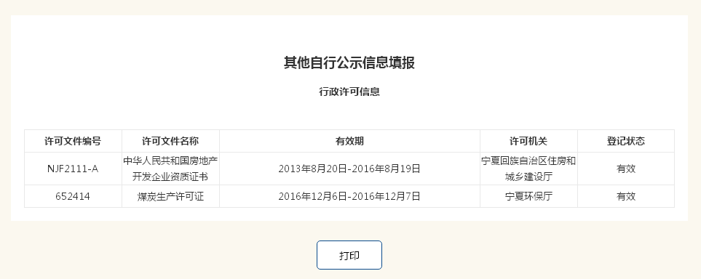
4. 其他自行公告信息填报—行政许可信息
点击打印即可打印信息

Slide 79
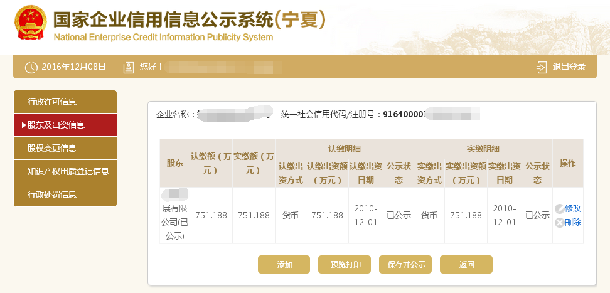
4. 其他自行公告信息填报—股东及出资信息
点击添加

Slide 80
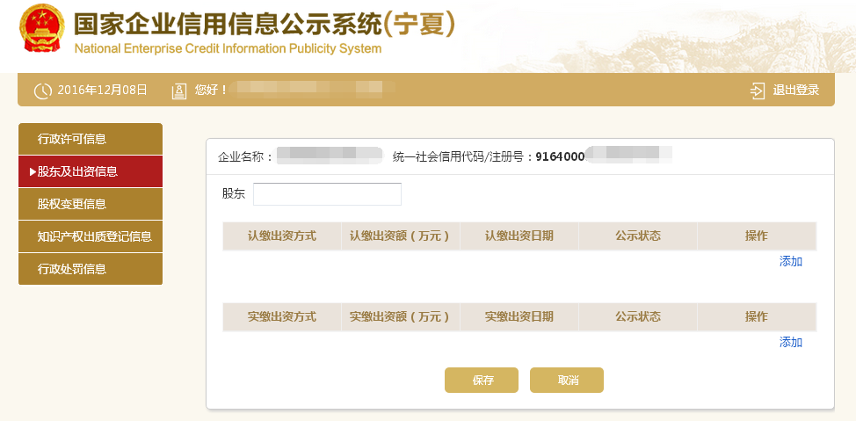
4. 其他自行公告信息填报—股东及出资信息
点击添加，添加认缴信息

Slide 81
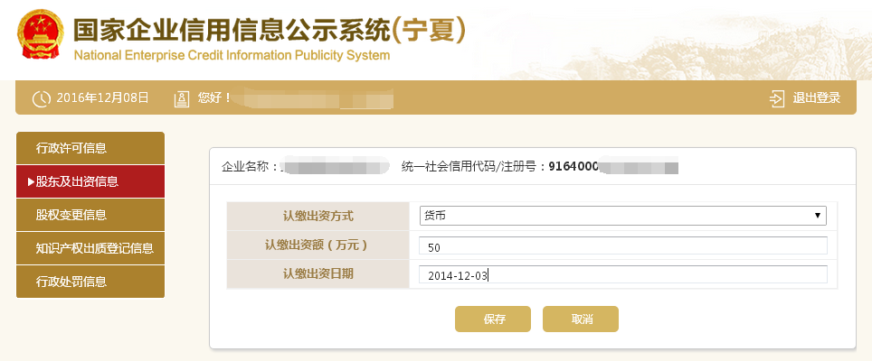
4. 其他自行公告信息填报—股东及出资信息
认缴信息都是必填项，填写完成后，点击保存

Slide 82
4. 其他自行公告信息填报—股东及出资信息
点击添加，填写实缴信息

Slide 83
4. 其他自行公告信息填报—股东及出资信息
填写完成后，点击保存

Slide 84
4. 其他自行公告信息填报—股东及出资信息
认缴信息、实缴信息都填写完成后，点击保存

Slide 85
4. 其他自行公告信息填报—股东及出资信息
新添加的股东，公示状态是未公示，需要点击保存并公示

Slide 86
4. 其他自行公告信息填报—股东及出资信息
点击保存并公示

Slide 87
4. 其他自行公告信息填报—股东及出资信息
点击保存并公示后，公示状态变为已公示。

Slide 88
4. 其他自行公告信息填报—股东及出资信息
添加的股东及出资信息可以预览打印

Slide 89
4. 其他自行公告信息填报—股东及出资信息
点击打印即可打印信息

Slide 90
4. 其他自行公告信息填报—股权变更信息
点击添加

Slide 91
4. 其他自行公告信息填报—股权变更信息
填写完成后，点击保存

Slide 92
4. 其他自行公告信息填报—股权变更信息
新添加的股权变更信息状态是未公示

Slide 93
4. 其他自行公告信息填报—股权变更信息
点击保存并公示

Slide 94
4. 其他自行公告信息填报—股权变更信息
公示状态变为已公示

Slide 95
4. 其他自行公告信息填报—股权变更信息
添加的股权变更信息可以预览打印

Slide 96
4. 其他自行公告信息填报—股权变更信息
点击打印即可打印信息

Slide 97
4. 其他自行公告信息填报—知识产权出质登记信息
点击添加

Slide 98
4. 其他自行公告信息填报—知识产权出质登记信息
点击种类，会弹出选择框

Slide 99
4. 其他自行公告信息填报—知识产权出质登记信息
先选大类，再选小类，然后点击保存

Slide 100
4. 其他自行公告信息填报—知识产权出质登记信息
填写完成后，点击保存

Slide 101
4. 其他自行公告信息填报—知识产权出质登记信息
新添加的信息是未公示

Slide 102
4. 其他自行公告信息填报—知识产权出质登记信息
点击保存并公示

Slide 103
4. 其他自行公告信息填报—知识产权出质登记信息
点击保存并公示后，状态变为已公示

Slide 104
4. 其他自行公告信息填报—知识产权出质登记信息
填写的信息可以预览打印

Slide 105
4. 其他自行公告信息填报—知识产权出质登记信息
点击打印即可打印信息

Slide 106
4. 其他自行公告信息填报—行政处罚信息
点击添加

Slide 107
4. 其他自行公告信息填报—行政处罚信息
点击添加

Slide 108
4. 其他自行公告信息填报—行政处罚信息
填写信息后点击保存

Slide 109
4. 其他自行公告信息填报—行政处罚信息
添加的行政处罚信息状态为未公示，未公示的行政处罚可以修改、删除，已公示的只能修改

Slide 110
4. 其他自行公告信息填报—行政处罚信息
点击保存并公示，

Slide 111
4. 其他自行公告信息填报—行政处罚信息
点击保存并公示后，状态变为已公示

Slide 112
4. 其他自行公告信息填报—行政处罚信息
添加的信息可以预览打印

Slide 113
4. 其他自行公告信息填报—行政处罚信息
点击打印即可打印信息

Slide 114
4. 其他自行公告信息填报—查看公示结果
在公示系统首页，输入企业注册号或者名称、后者统一代码查询

Slide 115
4. 其他自行公告信息填报—查看公示结果
拖动滑块到制定位置

Slide 116
4. 其他自行公告信息填报—查看公示结果
点击企业名称进入详情页面

Slide 117
4. 其他自行公告信息填报—查看公示结果
下拉找到企业自行公示的信息

Slide 118
4. 其他自行公告信息填报—查看公示结果
以下是企业自行公告的信息，点击查看，即可查看详情

Slide 119
5. 业务电话查看
在系统任何一个页面，下方均有点击业务咨询与技术支持联系方式，点击查看

Slide 120
5. 业务电话查看
业务咨询请拨打业务部门电话，系统操作问题，请拨打技术支持电话

Slide 121
5. 业务电话查看

Slide 122
5. 业务电话查看

Slide 123
关注 微信公众号
宁夏市场监管助企行
1、了解年报信息（如：“双随机”抽查企业名单）
2、了解市场监管部门业务信息

Slide 124
谢 谢！

